Slide 1
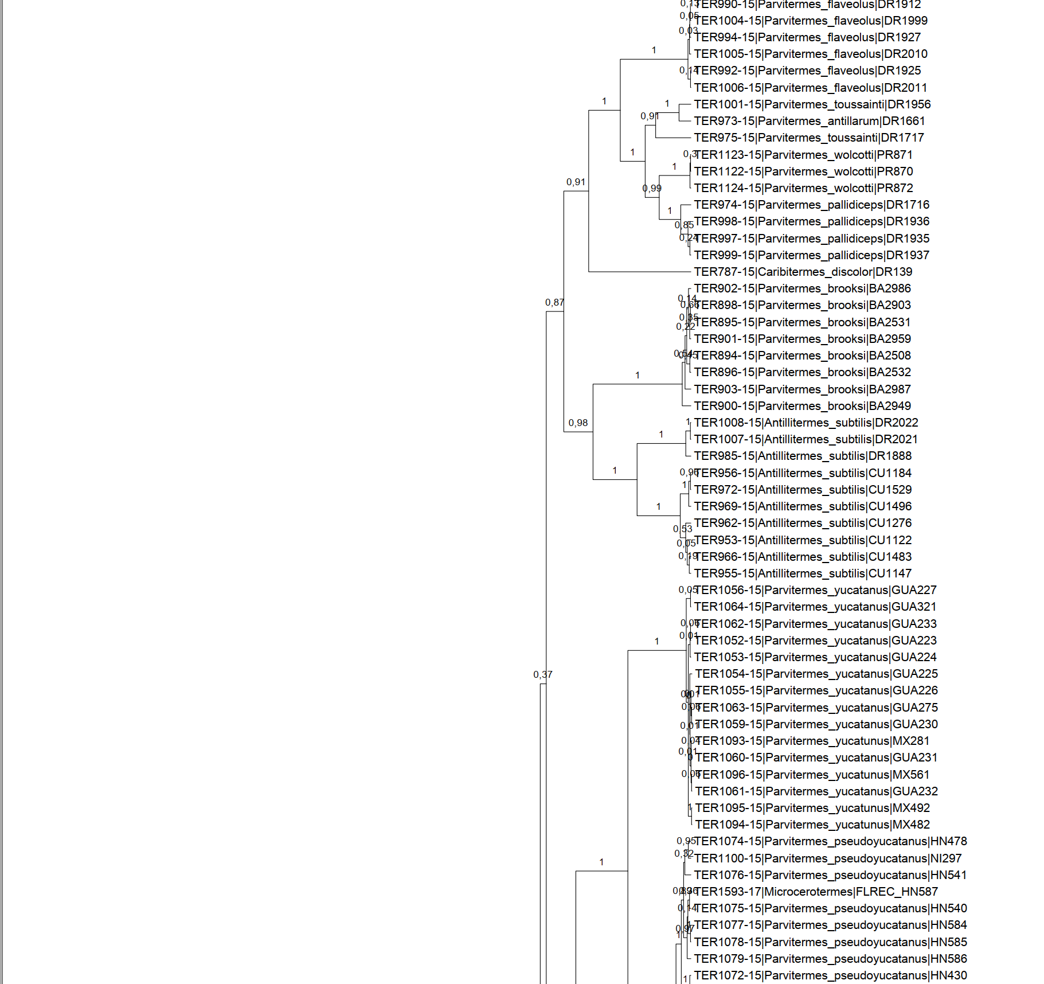
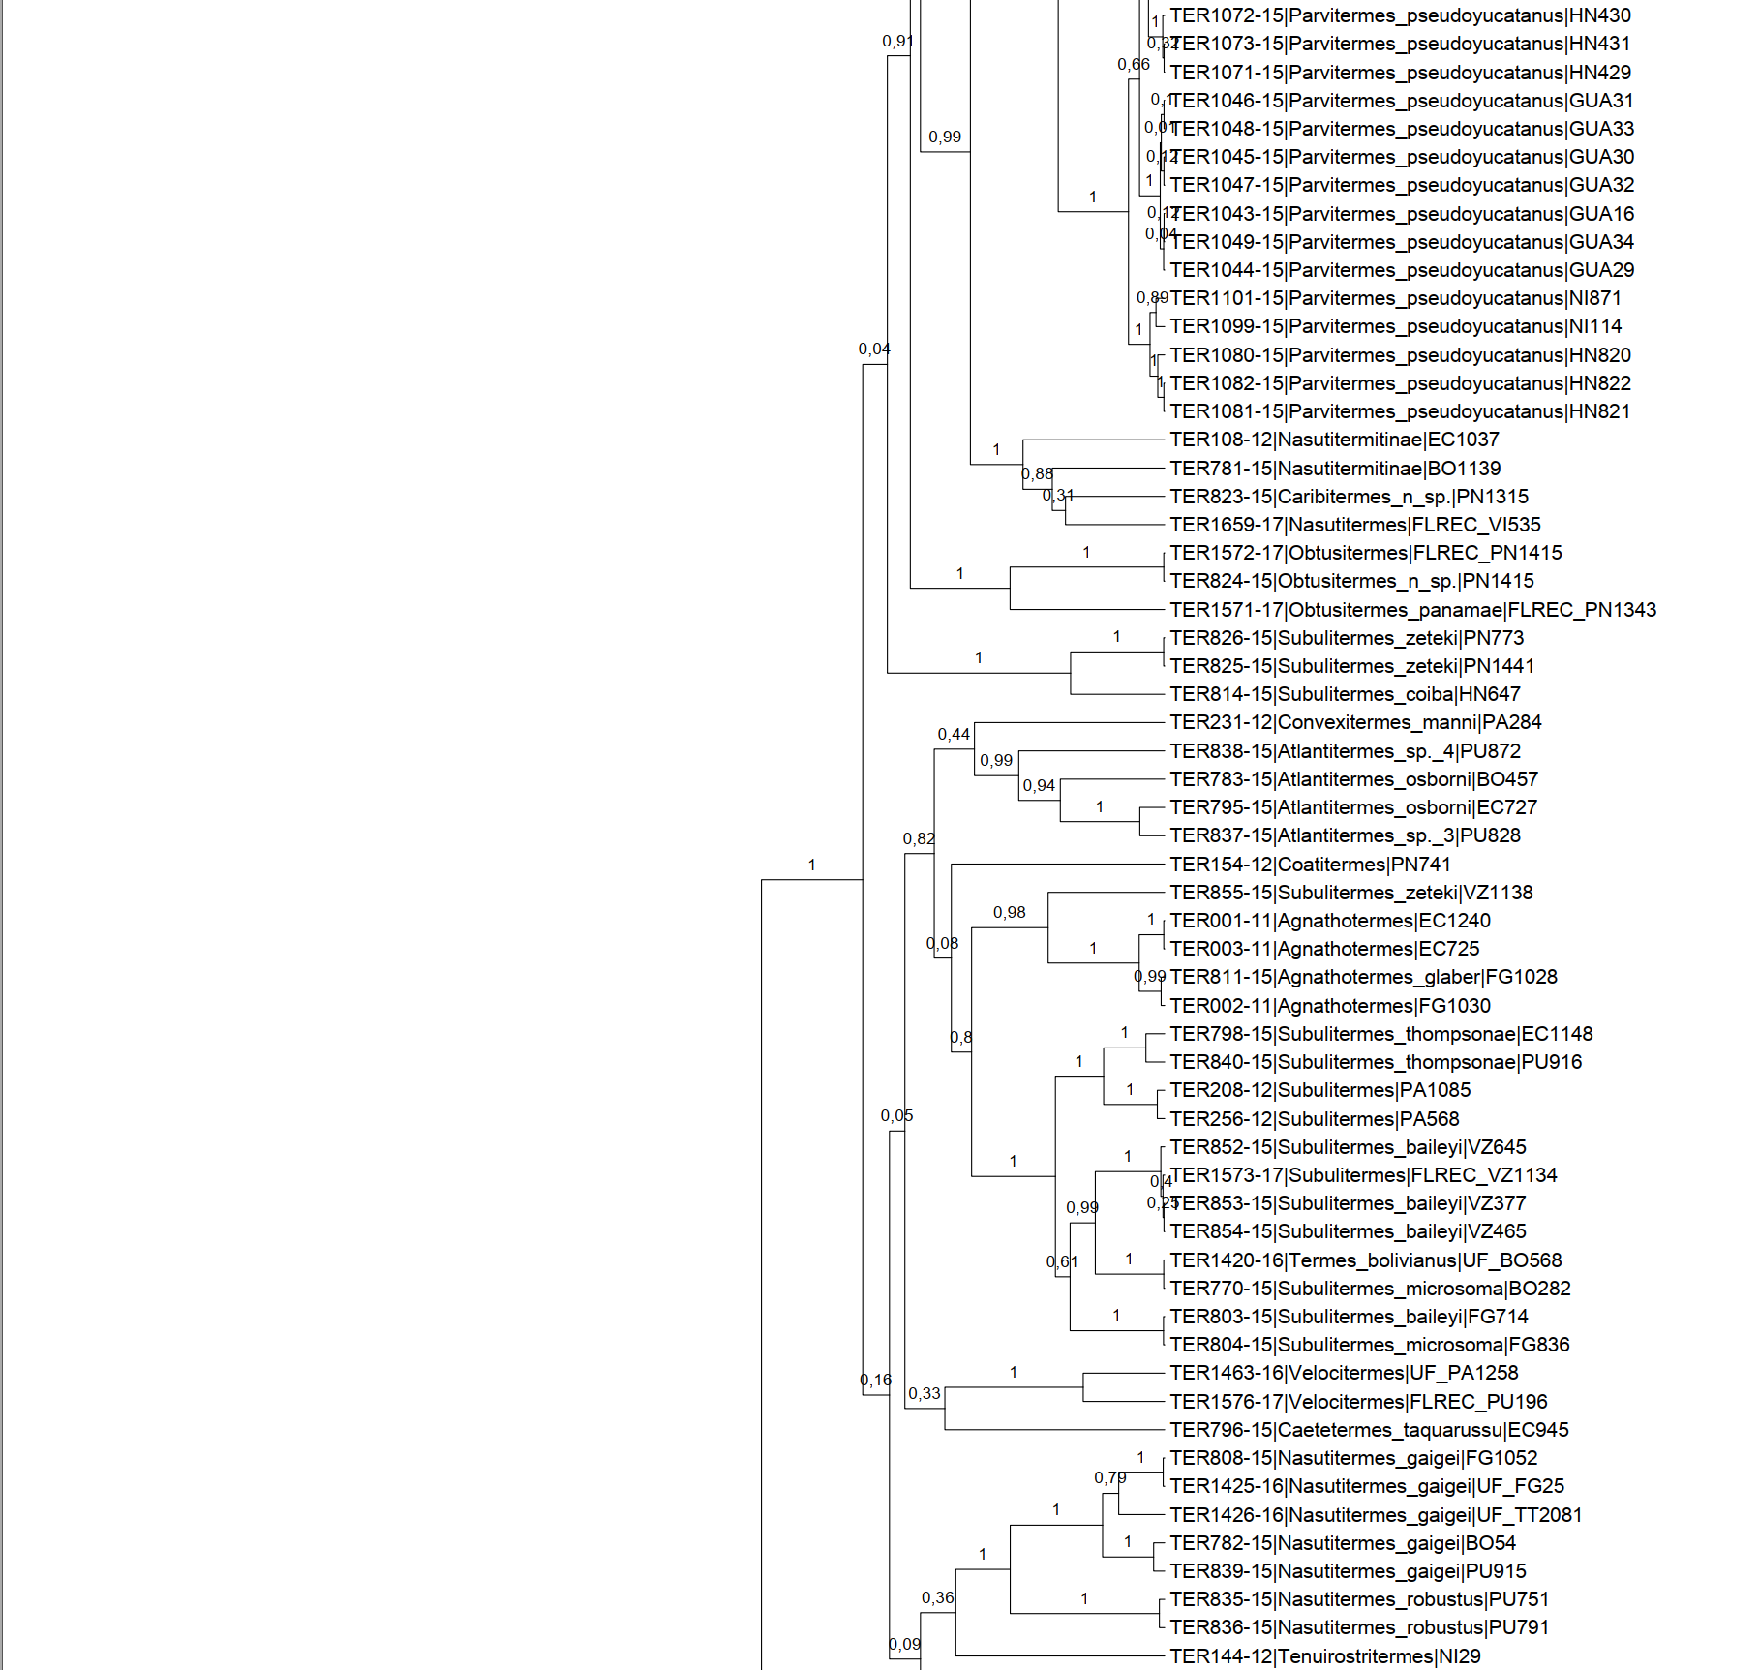
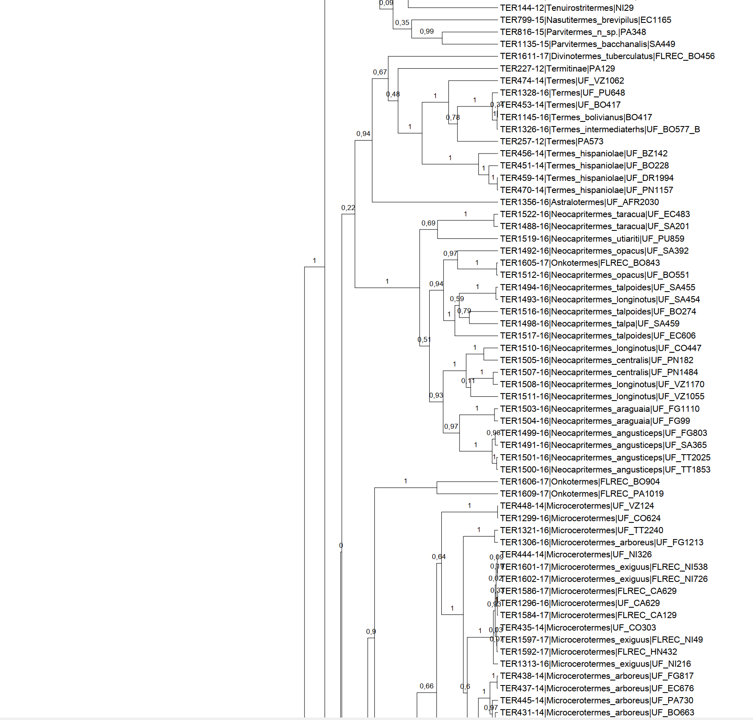
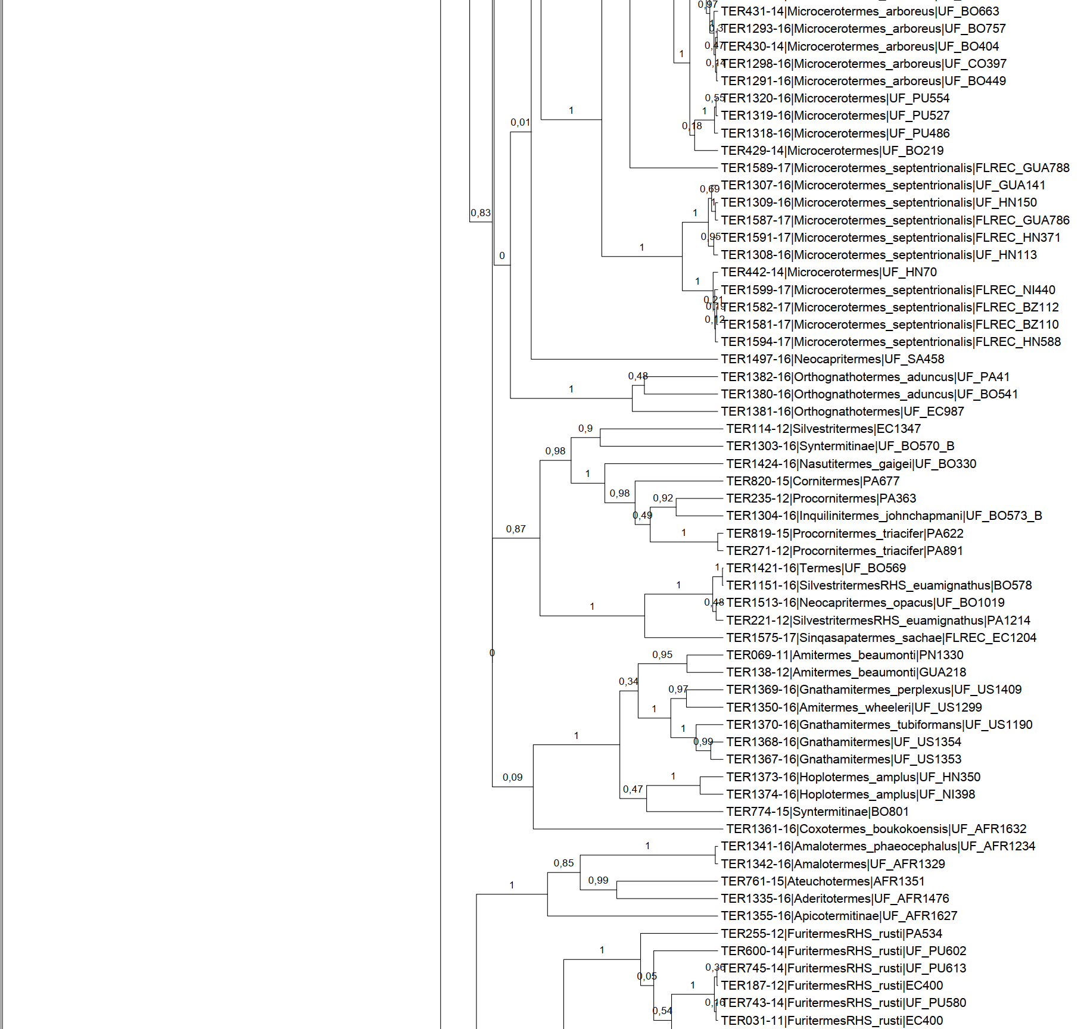
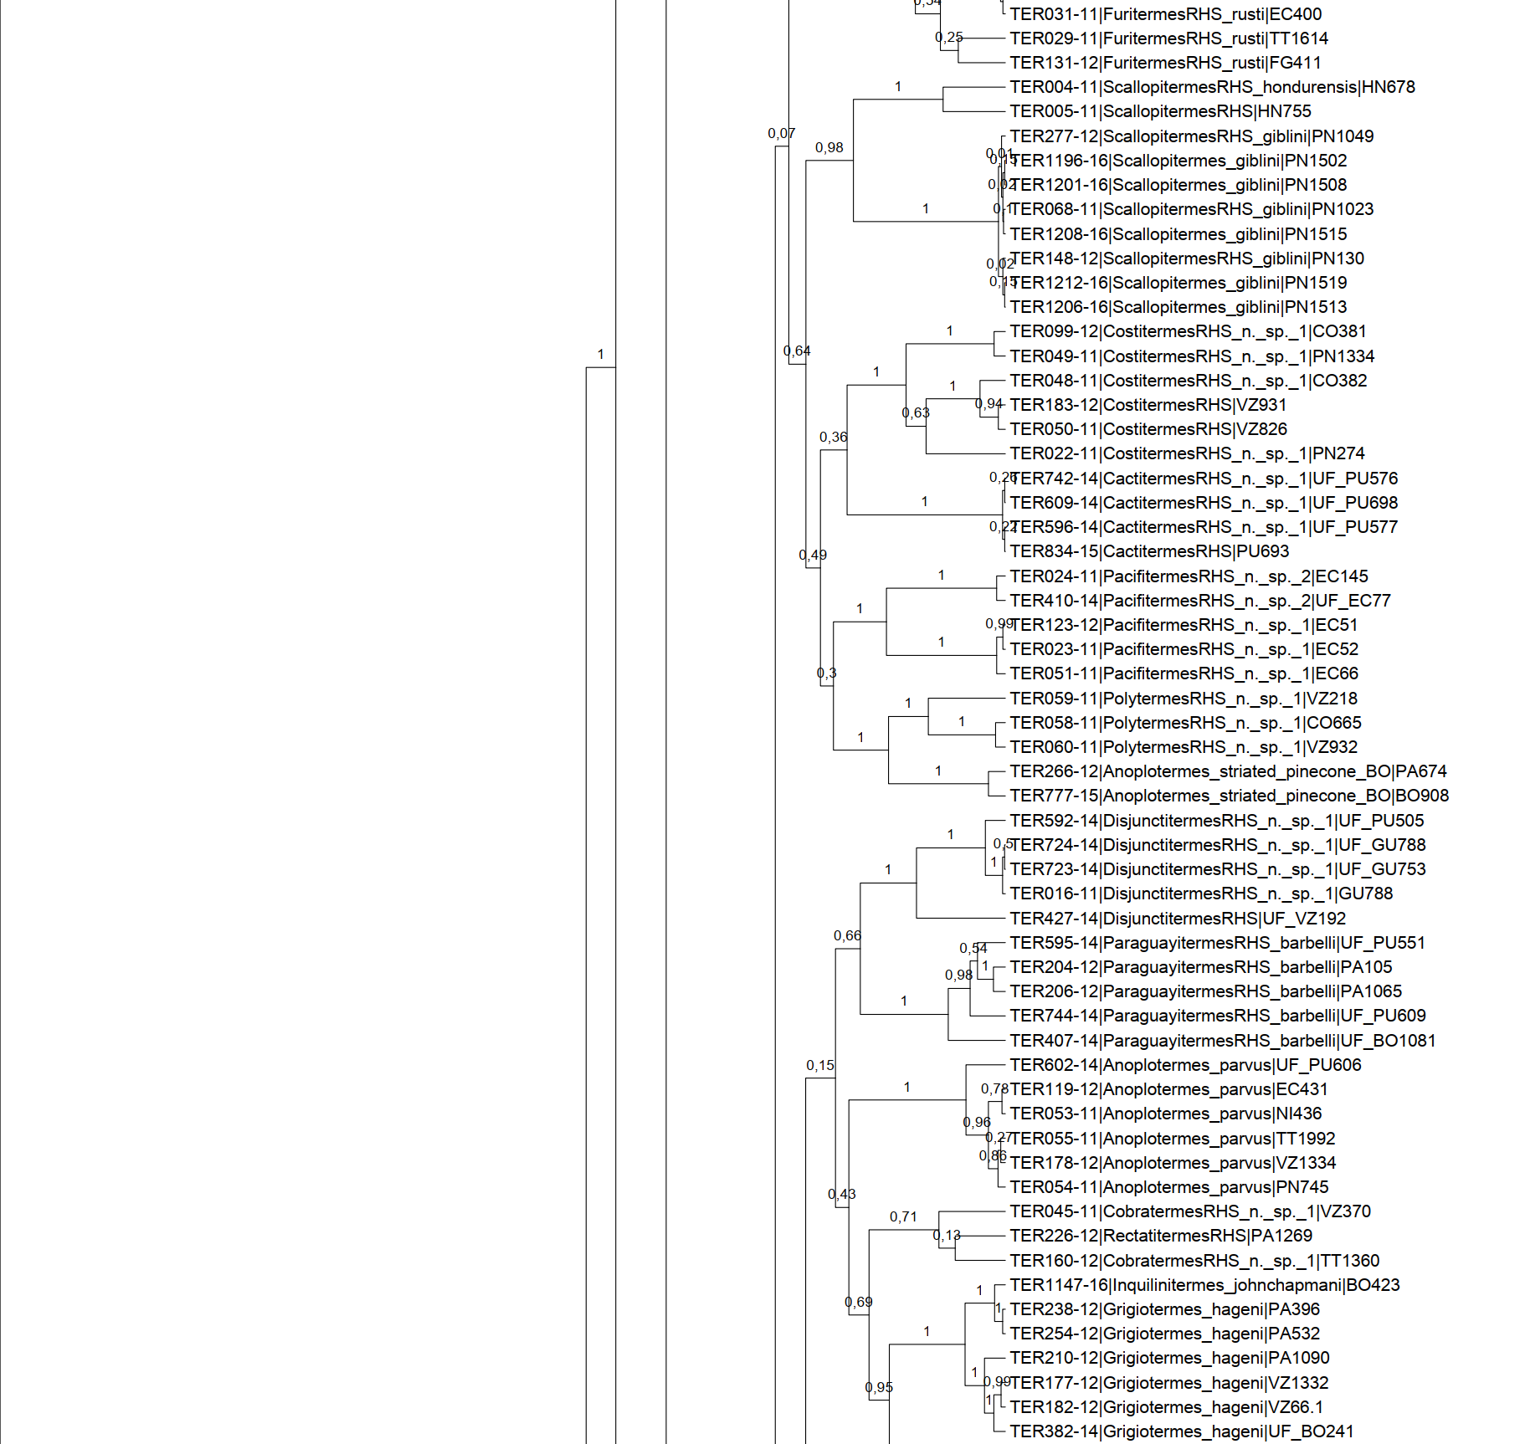
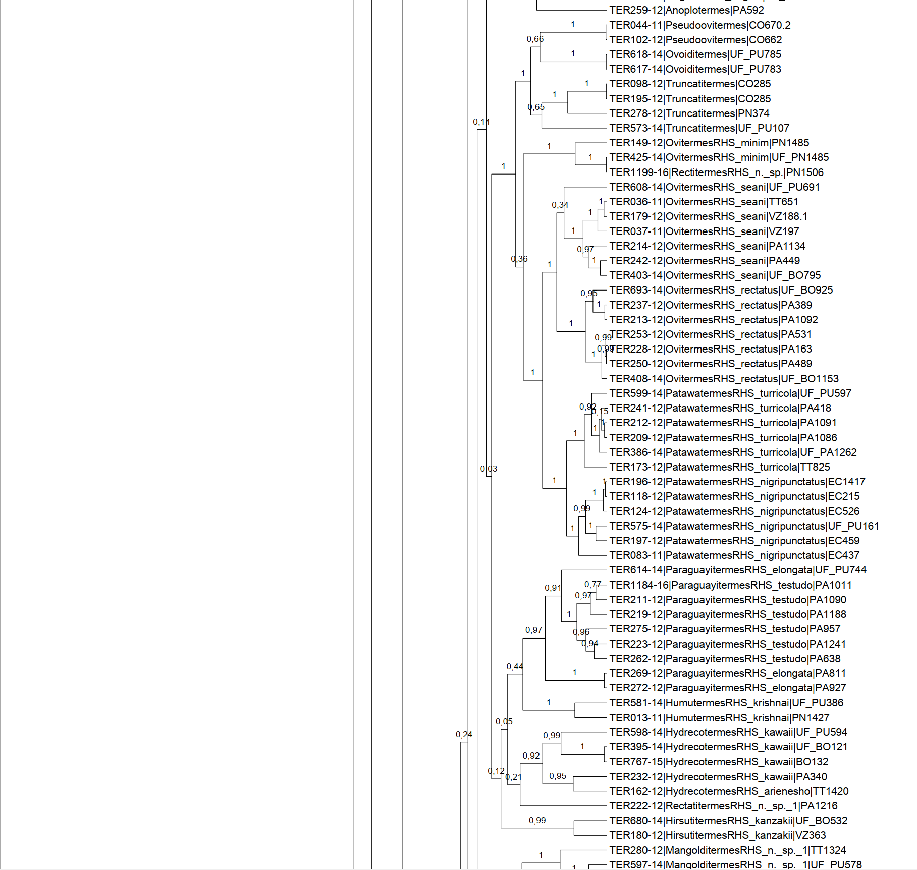
P. pseudoyucatanus=mesoamericanus HN587
Subulitermes baileyi
Subulitermes microsoma
Dihoplotermes inusitatus PA129
Promirotermes sp.
Neoc. opacus.
Procornitermes
Procornitermes
Silv. euamignathus BO569
Silvestri. euamignathus
Ami. amifer

Slide 2
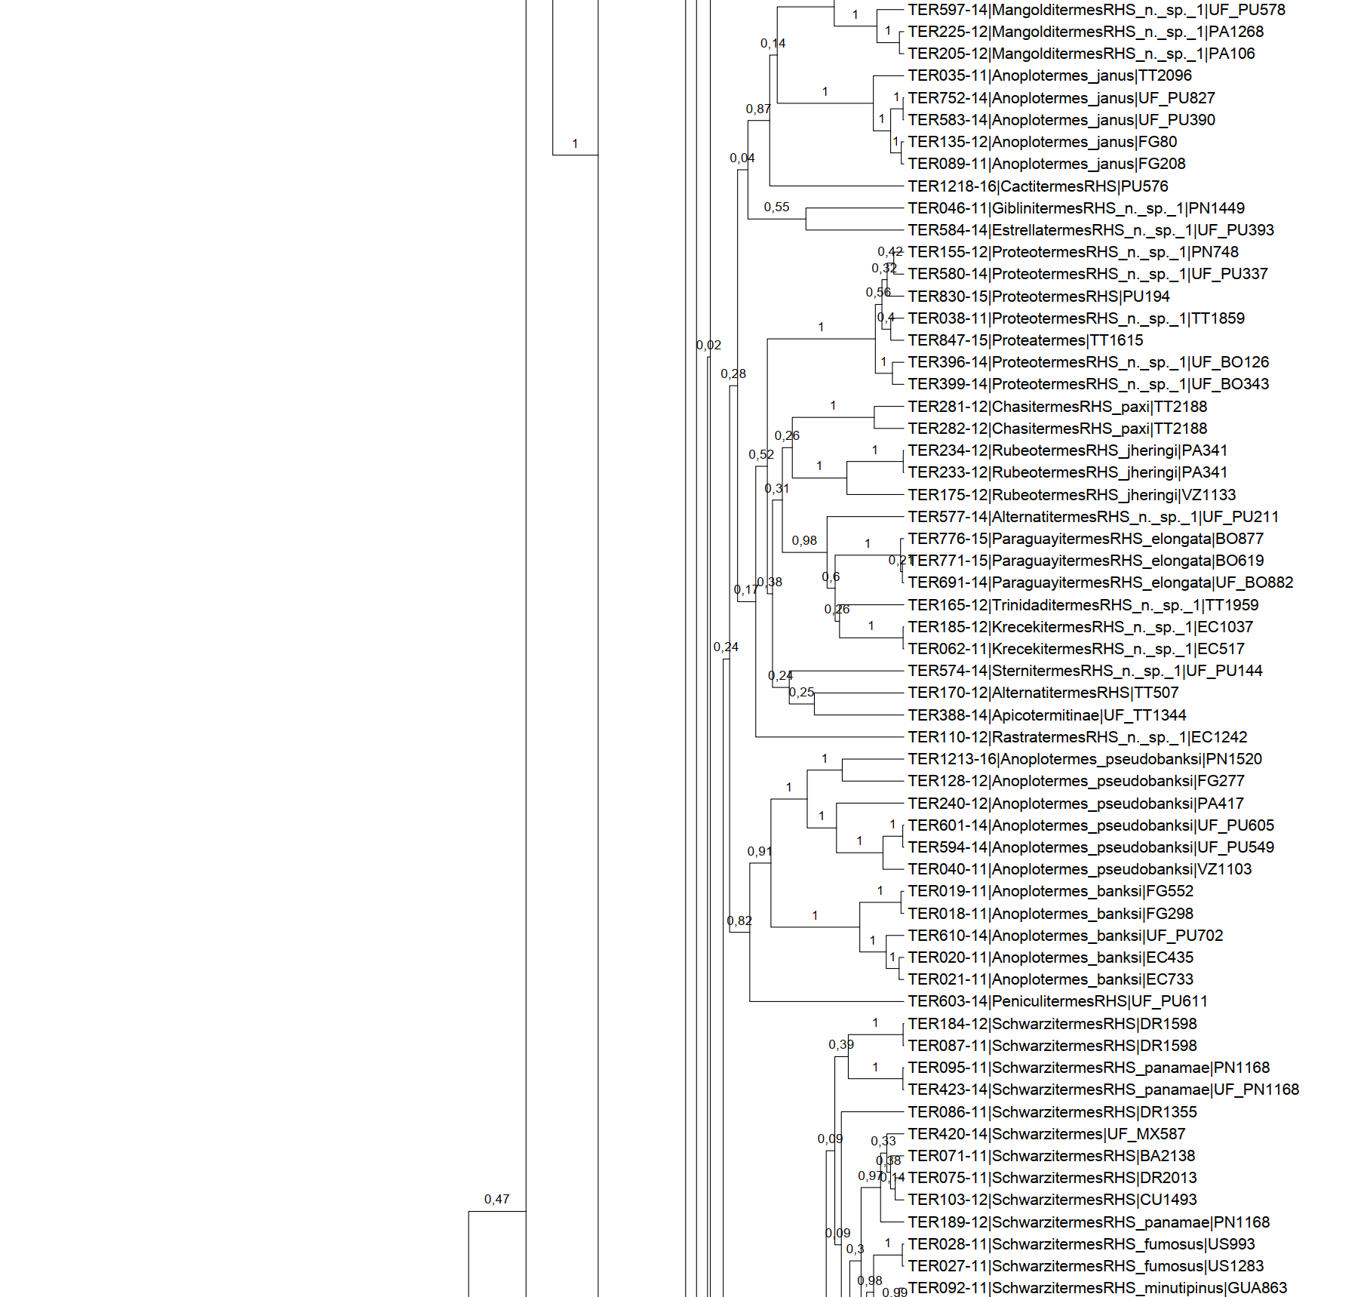
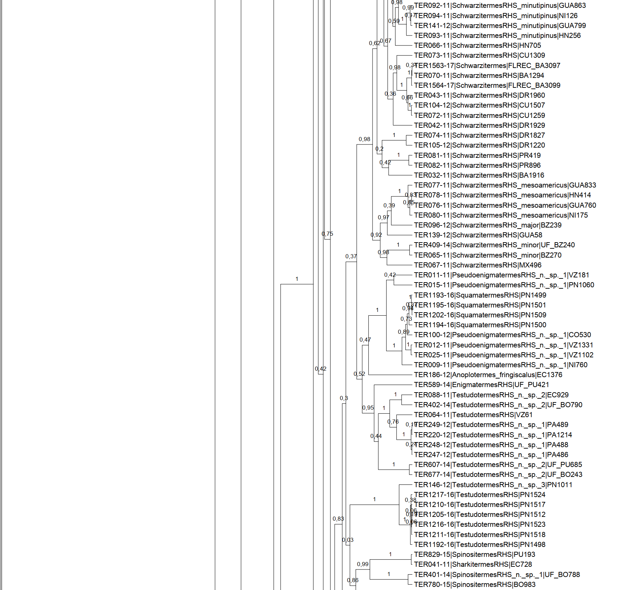
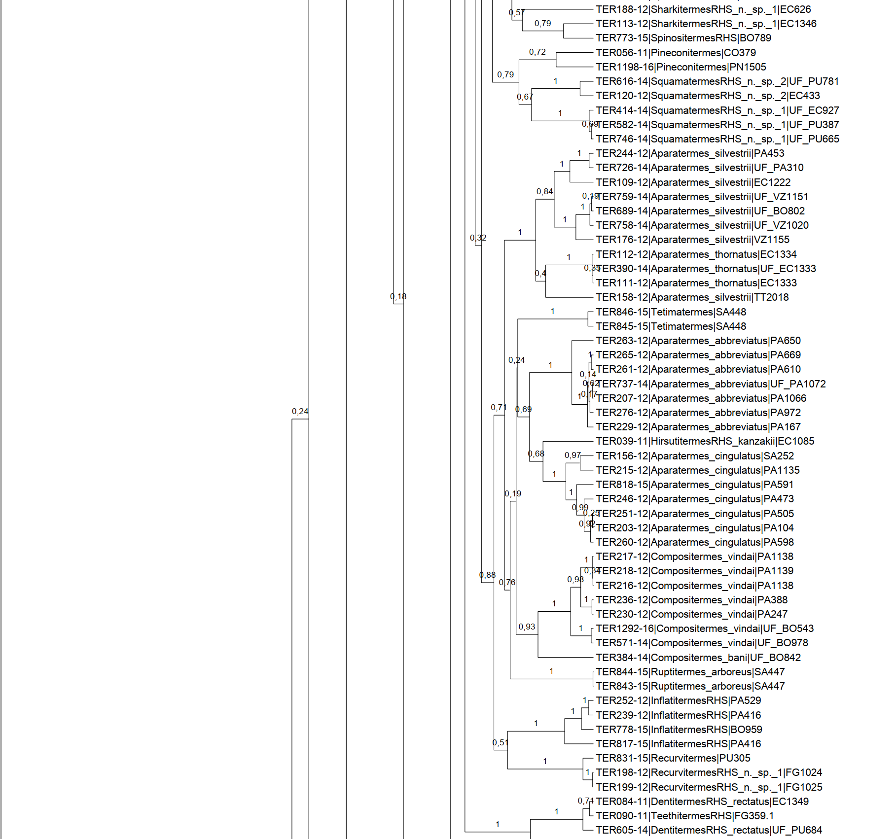
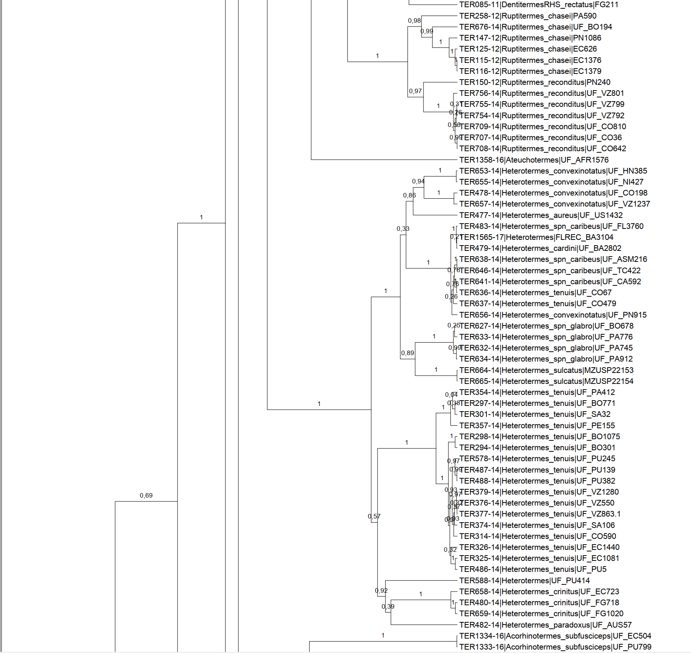
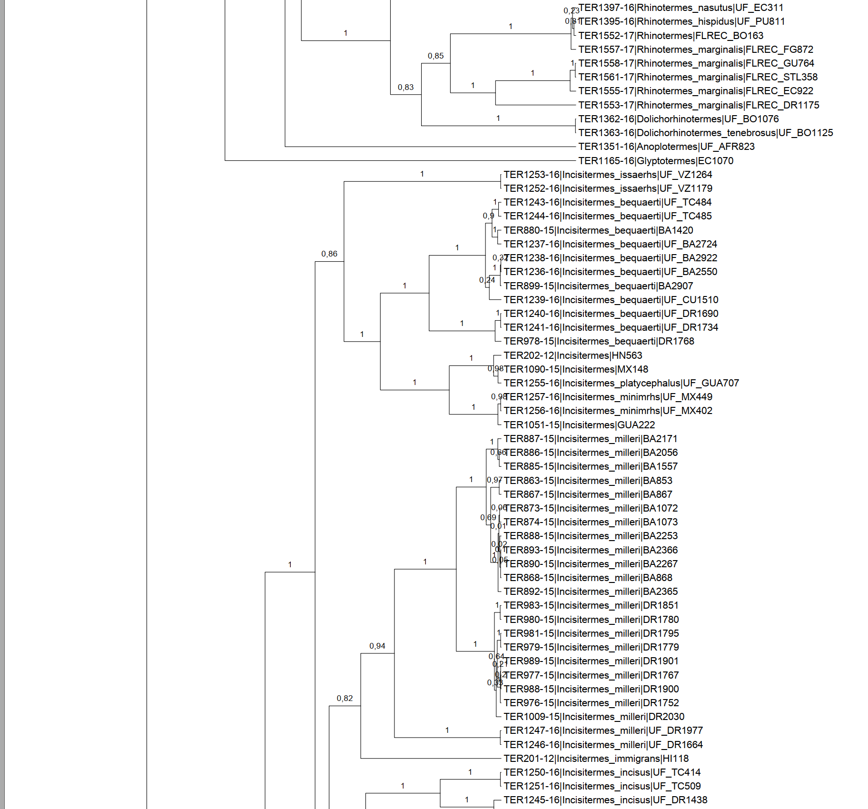
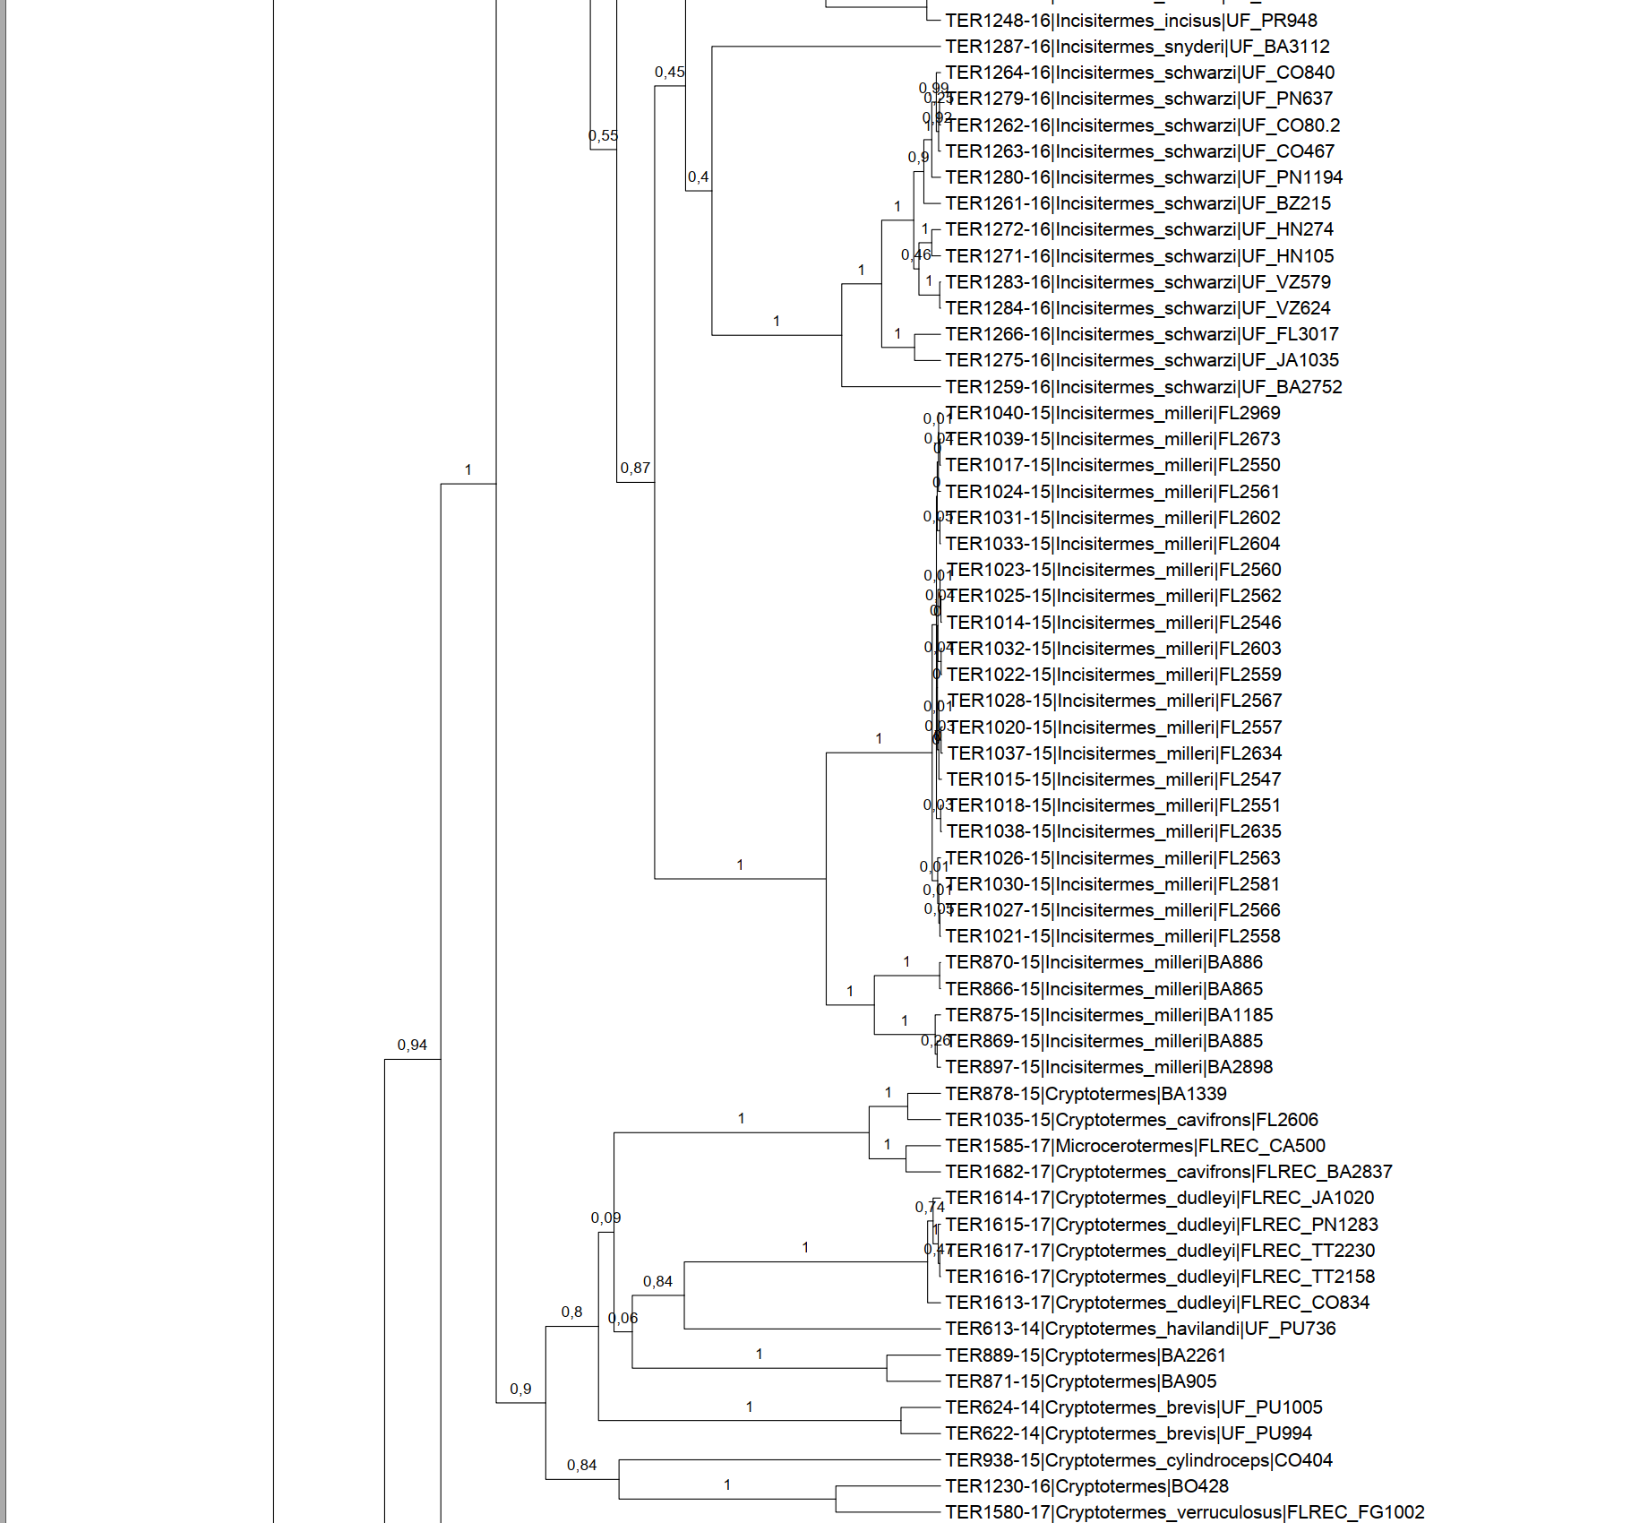
Fringitermes
Spinositermes
thornatus
Aparatermes cingulatus
D. rectatus
hispidus
hispidus
hispidus
tenebrosus
Apicotermitinae
Nasutitermitinae
I. platycephalus
I. platycephalus
I. minim
C. cavifrons
C. cavifrons
C. cymatifrons
C. cymatifrons
C. verruculosus

Slide 3
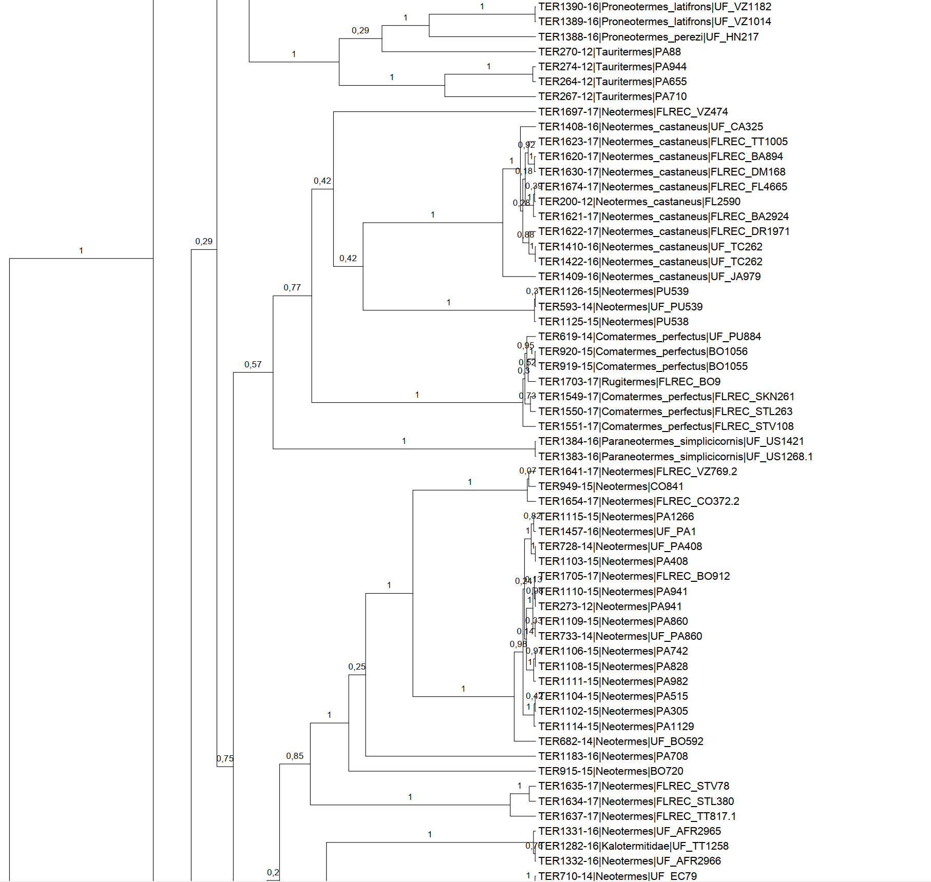
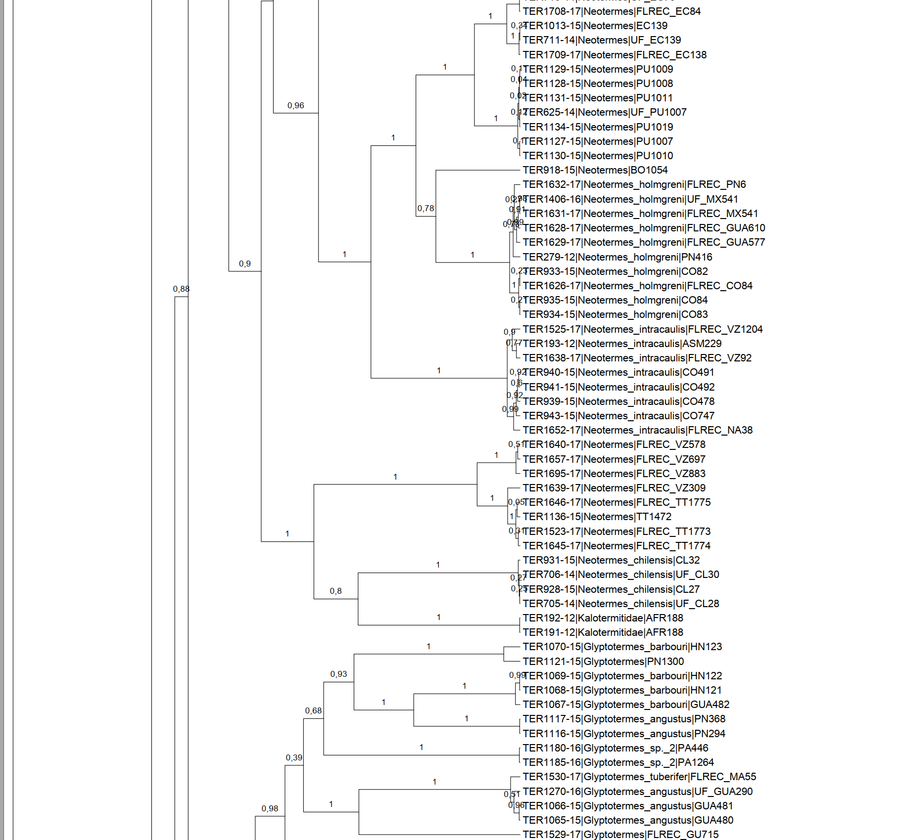
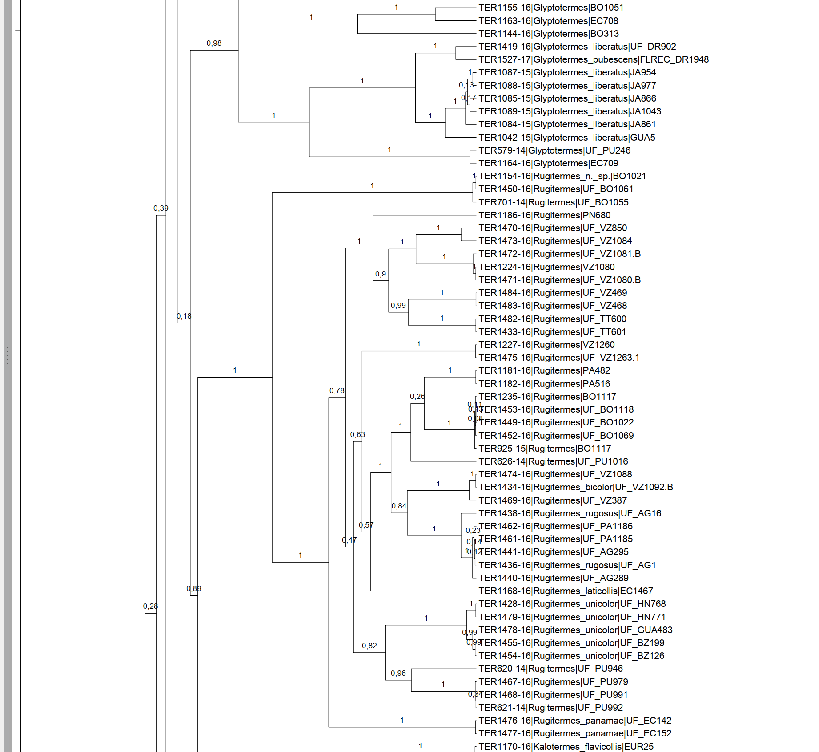
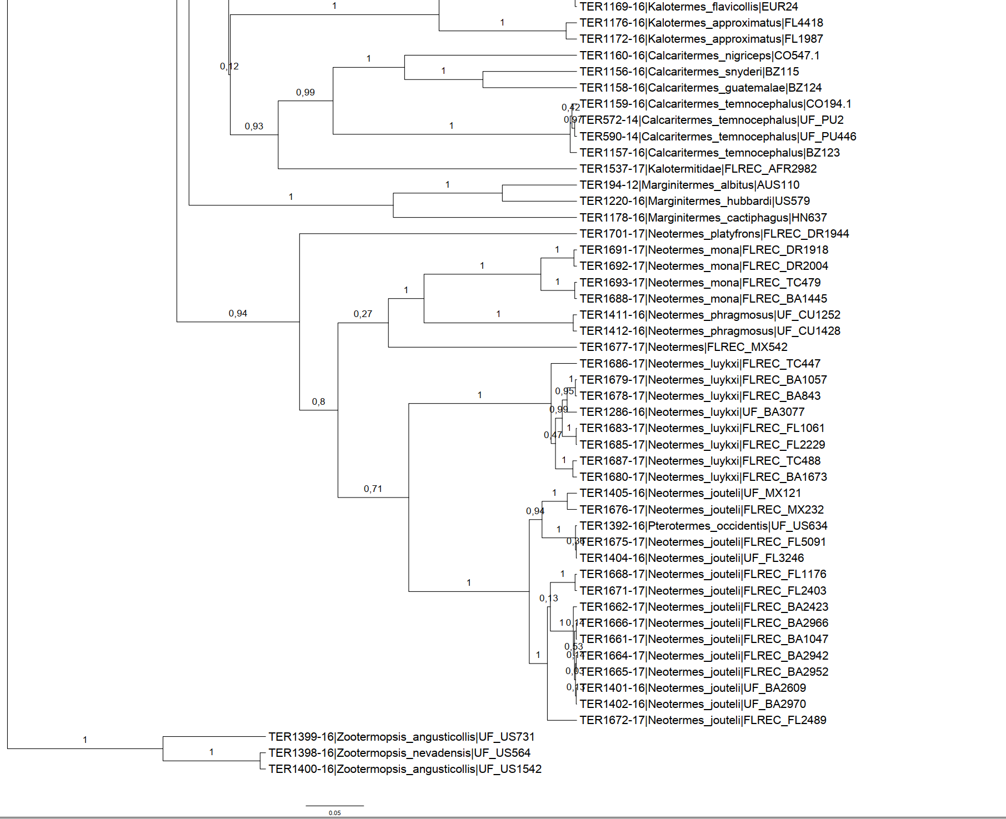
C. perfectus
N. fulvescens
N. fulvescens
N. fulvescens
N. fulvescens
N. fulvescens
N. fulvescens
N. fulvescens
N. fulvescens
N. fulvescens
N. fulvescens
N. fulvescens
N. fulvescens
N. fulvescens
N. fulvescens
N. fulvescens
N. fulvescens
N. fulvescens PA408
Neo. wagneri
Neo. wagneri
Neo. wagneri
N. aburiensis
N. aburiensis
n. sp. nr. holmgreni
N. costaseca
N. costaseca
N. costaseca
N. costaseca
N. costaseca
N. costaseca
N. costaseca
N. n. sp. VZ
N. n. sp. VZ
N. n. sp. VZ
N. n. sp. TT
N. n. sp. TT
N. n. sp. TT
N. n. sp. TT
N. n. sp. TT
Neotermes agilis
Neotermes agilis
G. hickmani n. sp.
G. hickmani n. sp.
Glyptotermes tuberifer
Glyptotermes tuberifer
Glyptotermes tuberifer
Rugitermes rufus n.sp.
R. rufus n. sp.
R. rufus n. sp.
R. nigritus n. sp.
R. nigritus n. sp.
R.volcanes n.sp.
R.volcanes n.sp.
R.volcanes n.sp.
R.volcanes n.sp.
R.volcanes n.sp.
Rugiter. n. sp.
R. aridus n. sp.
R. aridus n. sp.
R. aridus n. sp.
Roisinitermes ebogoensis

